Slide 1
ЕКОНОМСКИ ТЕХНИЧАР
ПОДРУЧЈЕ РАДА:ЕКОНОМИЈА, ПРАВО И АДМИНИСТРАЦИЈА

Slide 2
ЕКОНОМСКИ ТЕХНИЧАРИ ПО ЗАВРШЕТКУ ШКОЛЕ, ИЗМЕЂУ ОСТАЛОГ, МОГУ ДА РАДЕ:

Slide 3
ЕТ
у институцијама као што су банке, туристичке агенције, осигуравајућа друштва, трговачка и угоститељска привредна друштва итд.
воде пословне књиге, раде обрачуне плата, путних налога
воде евиденцију о основним и обртним средствима привредног друштва или установе...

Slide 4
Општеобразовни предмети(само прва четири уче се током све четири године школовања):
Српски језик и књижевност
Страни језик
Физичко и здравствено васпитање
Математика
Историја
Хемија
Биологија
Социологија са правима грађана
...

Slide 5
СТРУЧНИ ПРЕДМЕТИ ЕКОНОМСКИ ТЕХНИЧАР:
ПРИНЦИПИ ЕКОНОМИЈЕ
ПОСЛОВНА ЕКОНОМИЈА
РАЧУНОВОДСТВО
ПОСЛОВНА КОРЕСПОНДЕНЦИЈА И КОМУНИКАЦИЈА
ЕКОНОМСКА ГЕОГРАФИЈА
ПОСЛОВНИ ЕНГЛЕСКИ ЈЕЗИК
БАНКАРСТВО
МАРКЕТИНГ

Slide 6
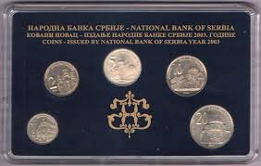
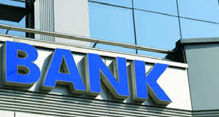
У ОВОМ СМЕРУ НАУЧИЋЕШ МНОГО О РАДУ ПРИВРЕДНИХ ДУШТАВА, БАНАКА, ОСИГУРАВАЈУЋИХ ДРУШТАВА

Slide 7
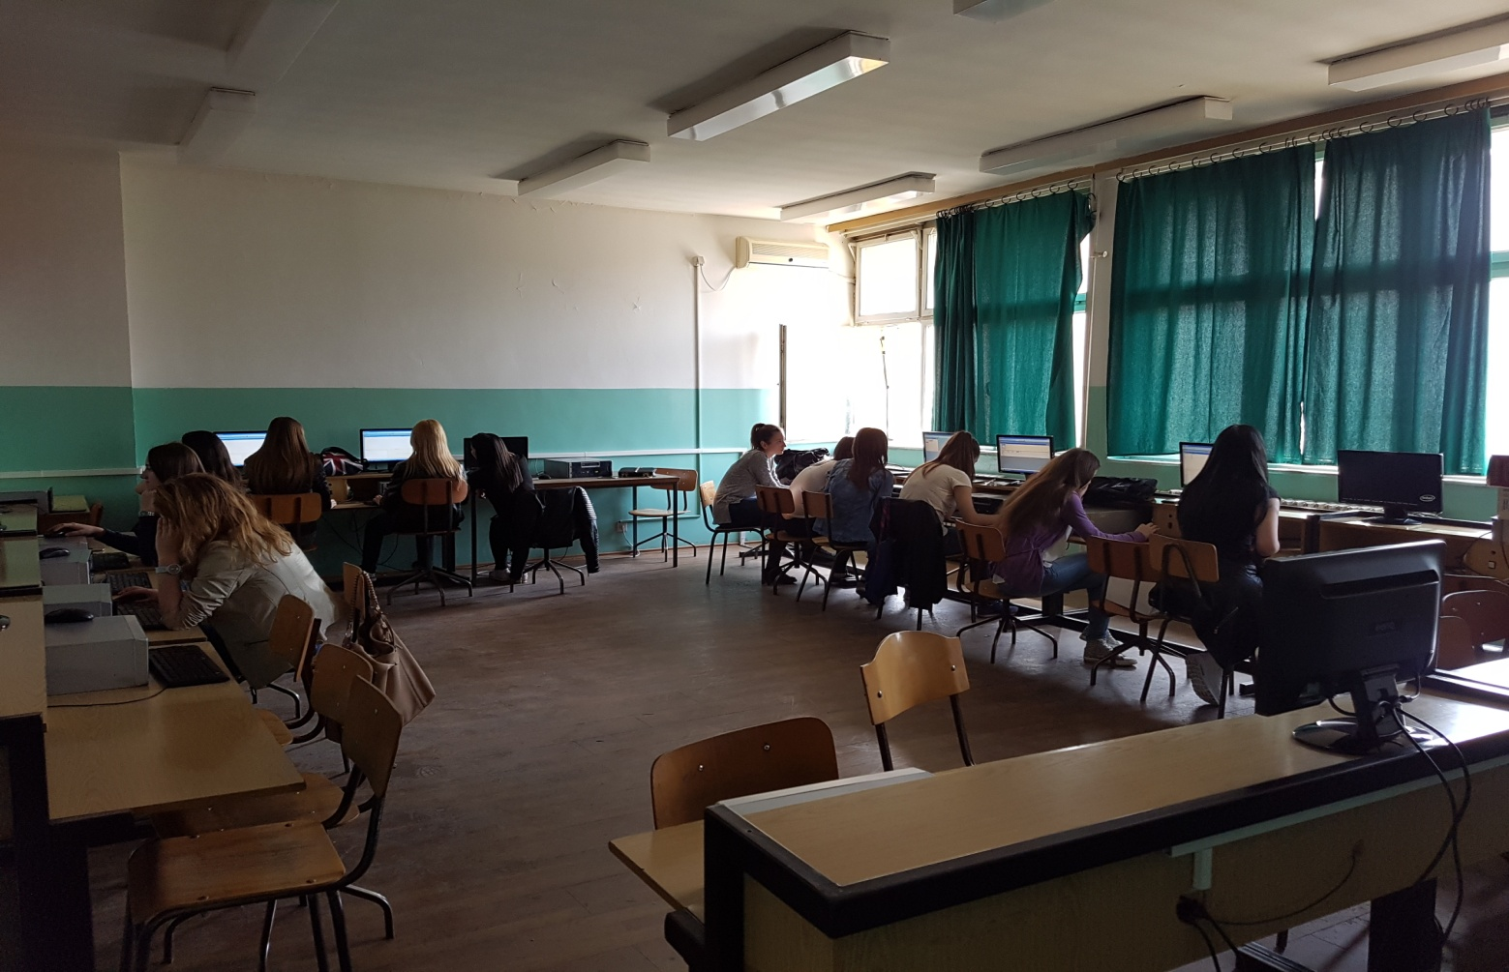
УЧИМО ЗАЈЕДНО-НАСТАВНИЦИ СУ ТУ ДА ТИ ПОМОГНУ

